Slide 1
Qeyri-spesifik xoralı kolit
Tibb ü.e.d., professor, Eldar Allahverdi oğlu Əliyev
Tibb ü.f.d., Pərvanə Rövşən qızı Aydınova
Dr. Nuranə Zahid qızı Süleymanova
ATU, I cərrahi xəstəliklər kafedrası

Slide 2
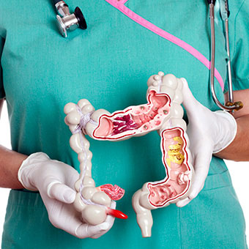
Tərifi
Qeyri spesifik xoralı kolit, və ya qısaca xoralı kolit (XK) yoğun başırsağın selikli qişasının xroniki iltihabıdır, düz bağırsaqdan başlayıb proskimala doğru yayılır.
Kəskinlşmə və remissiyalar xarakterikdir, bəzən ağırlaşmalara səbəb olur (qanaxma, toksik dilatasiya və s)

Slide 3
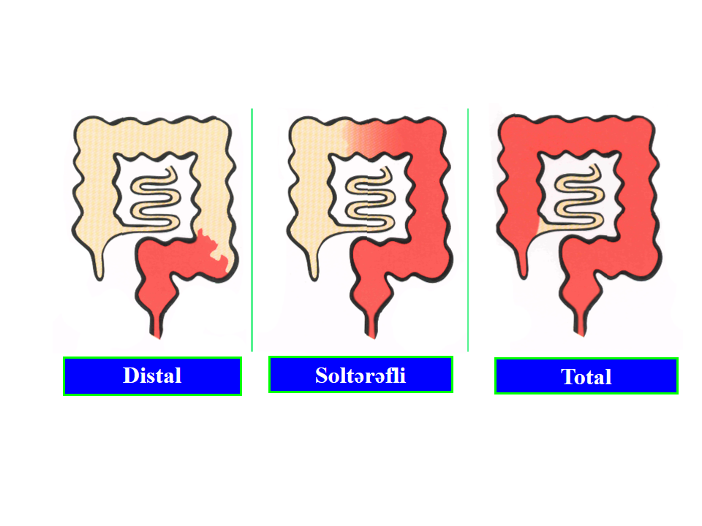
Təsnifatı
Lokalizasiyasına görə
Proktit və ya proktosiqmoidit - 30-50%
Pankolit (dalaq əyriliyindən proskimala doğru) – 20%
Sol kolon (dalaq əyriliyinə qədər) – 20-30%

Slide 4
TƏSNİFATI
İshalın sayına və şiddətinə, ümümi əlamətlərə və EÇS-in miqdarına görə görə xoralı kolitin kəskin fazası 3 ağırlıq dərəcəsinə ayrılır (Montreal klassifikasiyası):
Yüngül dərəcə | gündəlik ishal 4 dəfədən az, az qanlı və ya qansız olur, ümümi əlamətlər olmur (anemiya, taxikardiya, hərarət , arıqlama), EÇS normaldır. 25-30% hallarda rast gəlir.
Orta dərəcə | (25-30%) - gendəlik 4-6 dəfə qanlı ishal olur, ağrılar yüngül, lakin daimidir, yüngül ümumi əlamətlər var (hərarət <37.5ºC, zəif anemiya, arıqlama).
Ağır dərəcə | gündəlik ishal sayı 6 dəfədən çox və qanlı, daimi güclü ağrılar, ağır sistemik əlamətlər: temperatur ≥37.5ºC, taxikardiya ≥90, anemiya (hemoglobin <10.5 g/dL) və EÇS ≥30 mm/saat

Slide 5

Rastgəlməsi
50-150/100000
Ən çox 15-40 və 50-80 yaşlarda
2:1

Slide 6
Etiologiyası
Kron xəstəliyi kimi xoralı kolitin də səbəbi və mexanizmi dəqiq bilinmir.
Aşağıdakı amillərin rolu ehtimal olunur.
Bəzi amillərin, xüsusən appendektomiyanın, siqarət çəkmənin XK tezliyini azaltdığı bildirilir.
İmmun
İnfeksion
Genetik
Diet
Digər xarici amillər

Slide 7
PATOGENEZİ
XK-in patogenezi dəqiq bilinmir.
Ehtimal edilir ki, immun, infeksiyon, alimentar və digər zədələyici amillər mukozada (proses adətən selikli qişa və selikaltı qat səviyyəsindən kənara çıxmır) iltihabi proseslərin daimi şəkildə getməsinə səbəb olur.
Başlanğıcda selikli qişada xoralar və kript abseslər meydana gəlir. Sonra selikli qişanın ödemləşməsi və xoraların dərinləşməsi nəticəsində psevdopolip görüntüsü meydana gəlir.
Gec mərhələlərdə selikli qişada son mərhələ dəyişiklilər baş verir: selikli qişa çökür, qırışlar itir, ağır dərəcəli displaziya görünür, bağırsaq boru şəkilini alır. Mənfəz adətən daralmır, lakin bəzən strikturalar ola bilər. Selikli qişada baş verən iltihabi dəyişikliklər və xoralar ishala və qanaxmalara səbəb olur.
Uzunmüddətli displaziya isə kanser riskini artırır.

Slide 8
MORFOGENEZİ
XK-də düz bağırsaq bütün xəstələrdə iltihaba cəlb olunur və proksimal hissələrə doğru yayılır.
Kron xəstəliyindən fərqli olaraq xoralı kolitdə iltihabi prosesin yayılması fasiləsizdir, perianal patologiyalar olmur.
Xoralı kolitdə refluks ileit ola bilər ki, bu da iltihabi mediatorlarla zəngin yoğun bağırsaq möhtəviyyatının ileuma geri qayıtması nəticəsində törənən iltihabdır.

Slide 9
GEDİŞİ
Xoralı kolitin kəskin fazası
Konservativ müalicə
ilə remissiya
(75%)
Konservativ müalicəyə cavab vermir və ya ağırlaşma
(25%)
Residiv
10 ildə 67%
Cərrahi müalicə
Letallıq
1-6%)

Slide 10
Ağırlaşmalar
Yerli ağırlaşmalar
Perforasiya
Toksik meqakolon
Massiv qanaxma
Striktur
Kolon kanseri
Ümumi ağırlaşmalar
Dəri və mukozal ağırlaşmalar
Uveit
Sümük və oynaq
Hepatobiliar
Anemiya
Malnutrisiya
Perikardit

Slide 11
KLİNİKASI
İshal, qanaxma, ağrı və gücənmələr xoralı kolitin xarakterik əlamətidir.
  İshal adətən çoxsaylı olur və 1 aydan çox davam edir.
  Bağırsaq qanaxması nəcislə qarışıq qan şəkilində və ya qanlı ifrazat şəkilində ola bilir.
  Ağrı yüngül hallarda sancışəkili və dözüləbilən, ağır hallarda daimi və dözülməz ola bilir.
  Tenezmlər proktitin xarakterik əlaməti kimi xoralı kolitdə çox rast gəlir.

Slide 12
Diaqnostikası
Aşağıdakı hallarda xoralı kolitdən şübhələnmək lazımdır
Diareyası olanlar, xüsusən 4 həftədən çox davam edən və qanlı ishalla, tenezmlərlə, qarın ağrıları və hərarətlə müşayət olunan hallar.
Ailə anamnezi
Kolonoskopiyada rektumda və bununla birlikdə proksimalda olan iltihab, erroziyalar, xoralar və s.
USM/KT/MRT- də bağırsaq divarının qalınlaşması
Biopsiyada kolit əlamətləri

Slide 13
Diaqnostikası
Dəqiqləşdirmə
Xoralı kolitin spesifik klinik, laborator, görüntüləmə və biopsiya əlaməti olmadığına görə diaqnoz kriteriyalar və differensial diaqnoza əsaslanaraq qoyulur. Ona görə də, xəstələrə geniş müayinələr aparmaq lazım gəlir.

Slide 14
Diaqnostikası
Laborator EÇS artması, albumin azalması, steatoreyya Nəcis analizi | Laborator müayinələrdə iltihab, malabsorbsiya, anemiya əlamətləri görünə bilir: EÇS artması, steatorreya, albumin azlması, və s. Bu əlamətlərin də heç biri spesifik deyil. Nəcis analizi vacib müayinədir, infeksion diarreyanın (bakterial, parazitar və s) inkarı üçün aparılır.
Görüntüləmə | USM xoralı kolit diaqnostikasında əhəmiyyəti yoxdur. Qaraciyər və digər parenximatoz orqanlardakı dəyişikliyi göstərə bilər. KT xoralı kolitdə ağırlaşmaların diaqnostikasında və differensial diaqnostikada istifadə edilir. Adətən bağırsaq divarının diffuz qalınlaşması və ödemi görünə bilir ki, bu da spesifik deyil. İrriqoskopiya hazırda geniş istifadə edilmir.

Slide 15
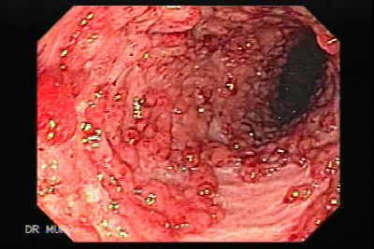
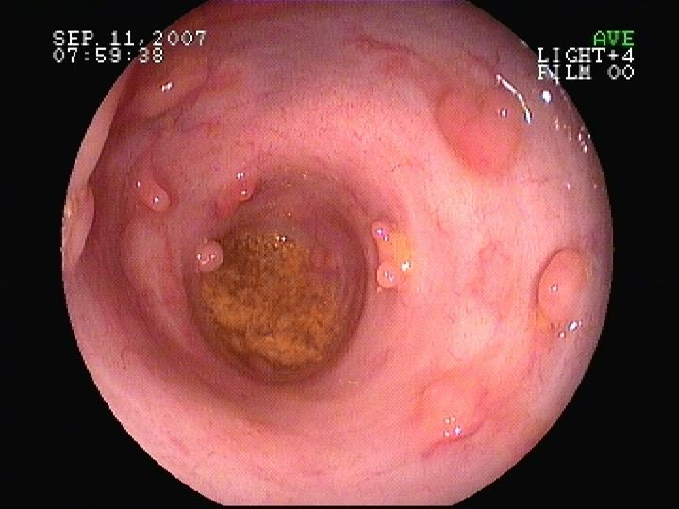
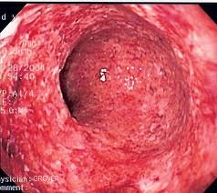
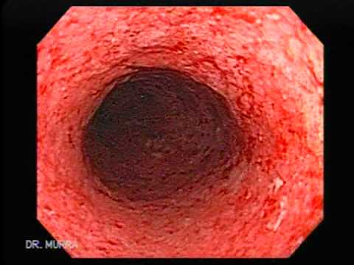
Diaqnostikası
Kolonoskopiya və biopsiya xoralı kolit diaqnostikasında mütləq müayinədir,. Kolonoskopiya kəskinləşmə fazasında, xüsusən də dilatasiya olanlarda perforasiya törədə bildiyini nəzərəalaraq belə hallarda məhdud şəkildə rektosiqmoid bölgəyə baxılır və biopsiya alınır. Bağırsağın tam müayinəsi kəskin faza söndükdən sonra aparılır.

Slide 16
Diaqnostikası
Aşağıdakı kriteriyalara əsasən xoralı kolit diaqnozu qoyulur:
Diarreya, 4 həftədən çox davam edən, qanlı ola bilər
Ağrı, tenezmlər, hərarət, arıqlama, anemiya və s toksik əlamətlər ola bilər
Kolonoskopiyada proktit və kolit
Biopsiyada iltihab əlamətləri
Digər kolitlərin inkarı

Slide 17
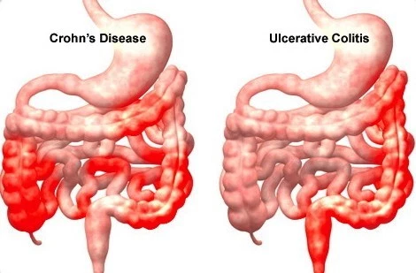
Differensial diaqnostika
Xoralı koliti ilk növbədə infeksion, Kron, CMV, işemik, divertikulyar ,medikamentoz, radiasion, eozinofilik kolitlərdən, solitar rektal xoradan və bədxassəli törəmələrdən fərqləndirmək lazımdır.

Slide 18
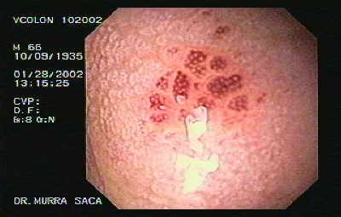
Differensial diaqnostika
İnfeksion diarreya adətən kəskin balayır və
xəstələri tez bir zamanda ağır vəziyyətə salabilir.
Nəcisin boyanması, kültürü, mikroskopiyası
və bioptatın Gram boyaması və kültürü aparılmalıdır.

Slide 19
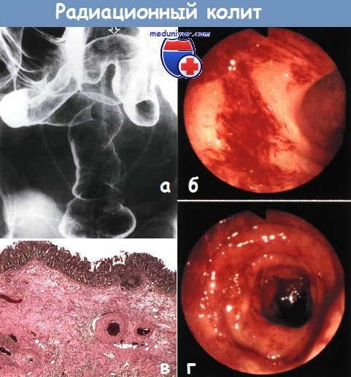
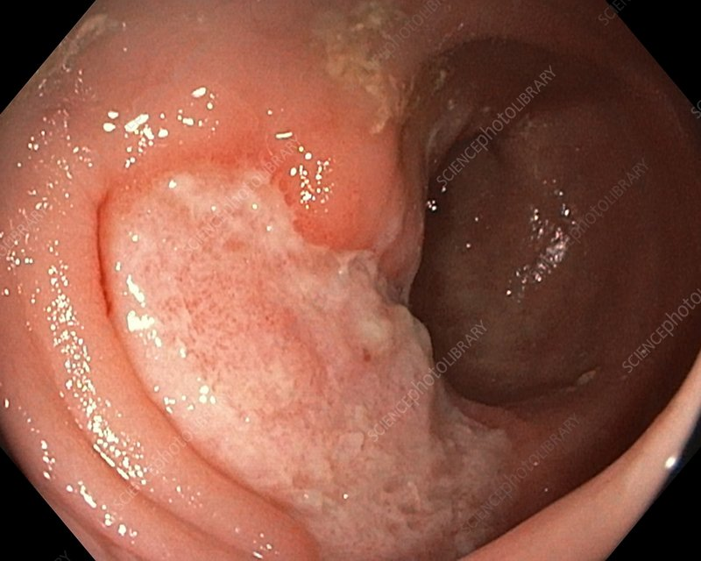
Differensial diaqnostika
Radiasion kolit qarın və çanaq radioterapiyalarından sonra meydana gəlir və endoskopik olaraq xoralı koliti xatırladır
Anamnezdə - radioterapiya
Biopsiyada – eozinofilik infiltratlar, epitelialatipiya,fibroz və kapilyar telenagioektaziya
Solitar rektal xoraları xoralı koitdən fərqləndirmə yerləşmə yerinə görə və adətən biospiya ilə
mümkün olur.

Slide 20
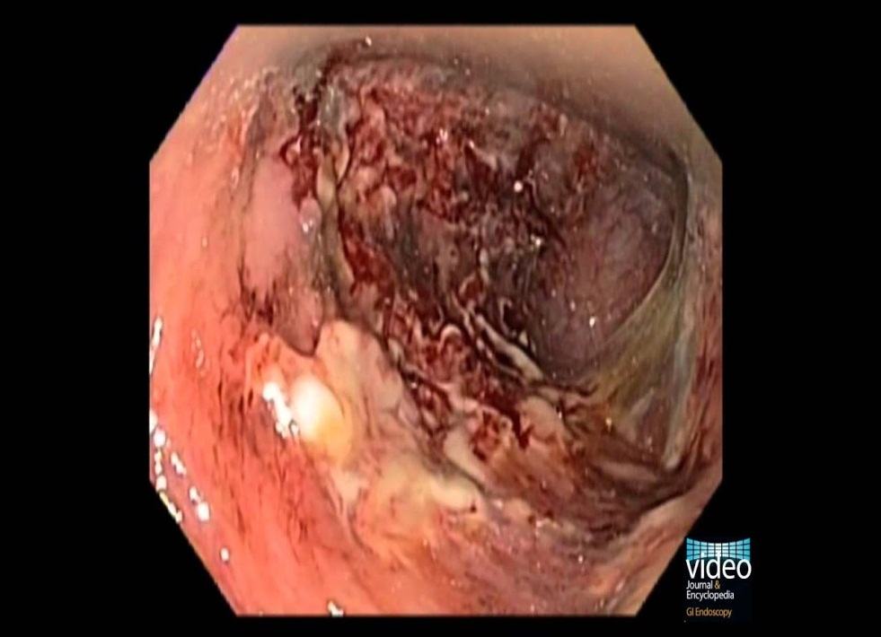
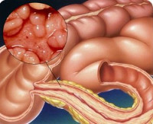
Differensial diaqnostika
Divertikulyar kolit üçün xarakterik cəhət divertikullar arası nahiyənin iltihablaşması, divertikul girişinin isə
iltihabsız olmasıdır.
Diversion kolit kolostomiyalardan distalda funksiyasız qalmış bağırsaqda baş verir.

Slide 21
Ağırlıq dərəcəsinin təyini
Klinik və endoskopik klassifikasiyalardan istifadə edilir.
Ən çox tövsiyə olunan klassifiakasiya Montreal klinik dərəcələndiriliməsidir

Slide 22
Müalicə prinsipi
Əsas hədəf kəskin fazanı söndürmək
Uzunmüddətli remissiyanı təmin etmək

Slide 23
Müalicə seçimi
Yüngül və orta dərəcəli xoralı kolit
Proktit və ya proktosiqmoidit
Sol kolit və ya pankolit
Topikal 5-ASA
(şam + imalə / köpük)
Kombinasiya:
topikal + oral 5-ASA
Cavab yox
Cavab yox
Topikal steroid
Topikal steroid və ya
Oral 5-ASA əlavə edilir
Cavab yox
Cavab var
Topikal və oral steroid
Cavab var
Davamedici müalicə
Topikal 5-ASA
Davamedici müalicə
Topikal + oral 5-ASA

Slide 24
Müalicə seçimi
Ağır dərəcəli xoralı kolit
Hospitalizasiya
Dəstək müalicələri
İntravenoz steroid və ya
Oral steriod ± oral və topikal 5-ASA
(3-4 gün)
Cavab yox
Siklosporin və ya İnfliximab
(3-4 gün)
Cavab yox
Cavab var
Ağırlaşmalar:
  Toksik meqakolon
  Perforasiya
  Massiv qanaxma
Təcili əməliyyat
Davamedici müalicə
Oral steroid,və ya
5-ASA, Azatioprin və s

Slide 25
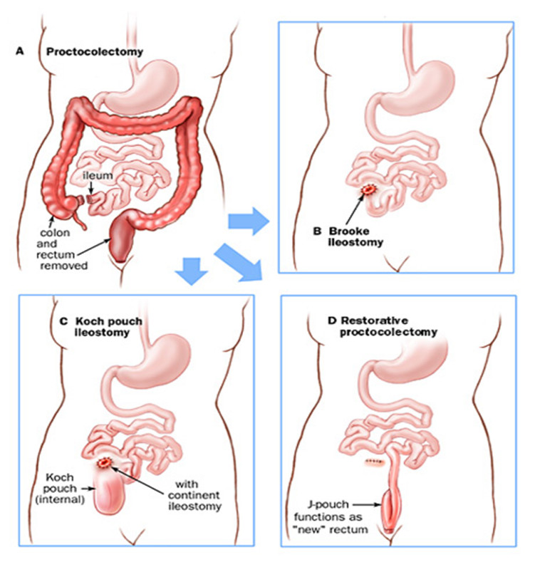
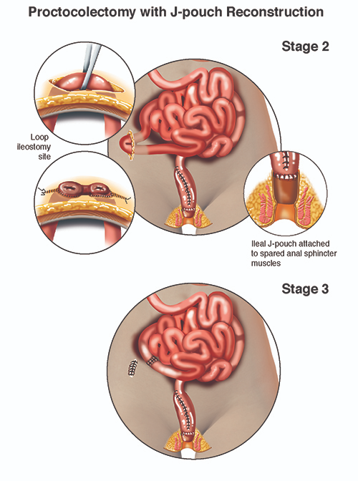
Cərrahi müalicə
Cərrahi müalicələr – ağırlaşmaların müalicəsi üçün aparılır
Proktokolektomiya + ileoanal anstomoz (İPAA)
Proktokolektomiya + ileostomiya
İkietaplı əməliyyat: kolektomiya + ileostomiya, sonra proktektomiya + ileoanal anastomoz

Slide 26
Yekun
Xoralı kolitin əsas müalicəsi konservativdir, cərrahi müalicə göstərişə görə aparılır.
Konservativ müalicə kəskinləşməni söndürmək üçün (induksiya) və residivin profilaktikası üçün (davamedici müalicə), əməliyyat isə adətən ağırlaşmaların müalicəsi üçün aparılır.
Müalicə üsulunun seçimində xəstəliyin ağırlıq dərəcəsinə və kolonun tutulumuna əsaslanılır.

Slide 27
Diqqətiniz üçün təşəkkür.

Slide 28


www.bck.az
Azərbaycan Tibb Universitetinin I-Cərrahi Xəstəliklər kafedrası

